Slide 1
Echantillonnages des pigtails Lundi 12 Avril 2021

Slide 2
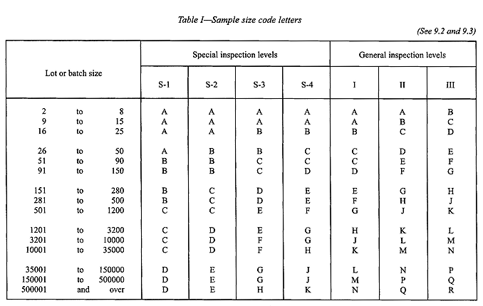
Explication de la méthode d’échantillonnage
Niveau I : La pièce possède des critères particulièrement difficiles à contrôler. Niveau II : niveau standard de contrôle de la pièce. Niveau III : La pièce possède des critères particulièrement faciles à contrôler.

Slide 3
Phase de production
Longerons
 | X+ | Niveaux de prélèvement (échantillons)
Couches | Quantité (n) | I | II
L2 | 288 | 20 | 50
L3 | 396 | 20 | 50
L4 | 504 | 32 | 80
 | X- | Niveaux de prélèvement (échantillons)
Couches | Quantité (n) | I | II
L2 | 288 | 20 | 50
L3 | 396 | 20 | 50
L4 | 504 | 32 | 80
SPARES | X+ | Niveaux de prélèvement (échantillons)
Couches | Quantité (n) | I | II
L2 | 28,8 | 5 | 8
L3 | 39,6 | 5 | 8
L4 | 50,4 | 5 | 8
SPARES | X- | Niveaux de prélèvement (échantillons)
Couches | Quantité (n) | I | II
L2 | 28,8 | 5 | 8
L3 | 39,6 | 5 | 8
L4 | 50,4 | 5 | 8
Niveau I : La pièce possède des critères particulièrement difficiles à contrôler. Niveau II : niveau standard de contrôle de la pièce.

Slide 4
Phase de production
Half-rings
 | Front | Niveaux de prélèvement (échantillons)
Couches | Quantité (n) | I | II
L2 | 192 | 13 | 32
L3 | 352 | 20 | 50
L4 | 504 | 32 | 80
 | Back | Niveaux de prélèvement (échantillons)
Couches | Quantité (n) | I | II
L2 | 192 | 13 | 32
L3 | 352 | 20 | 50
L4 | 504 | 32 | 80
SPARES | Front | Niveaux de prélèvement (échantillons)
Couches | Quantité (n) | I | II
L2 | 19,2 | 3 | 5
L3 | 35,2 | 5 | 8
L4 | 50,4 | 5 | 8
SPARES | Back | Niveaux de prélèvement (échantillons)
Couches | Quantité (n) | I | II
L2 | 19,2 | 3 | 5
L3 | 35,2 | 5 | 8
L4 | 50,4 | 5 | 8
Niveau I : La pièce possède des critères particulièrement difficiles à contrôler. Niveau II : niveau standard de contrôle de la pièce.

Slide 5
Calcul intégration
Pigtails longerons
 | X+ | Niveaux de prélèvement (échantillons)
Couches | Quantité (n) | I | II
L2 | 108 | 8 | 20
L3 | 90 | 5 | 13
L4 | 90 | 5 | 13
 | X- | Niveaux de prélèvement (échantillons)
Couches | Quantité (n) | I | II
L2 | 108 | 8 | 20
L3 | 90 | 5 | 13
L4 | 90 | 5 | 13
Niveau I : La pièce possède des critères particulièrement difficiles à contrôler. Niveau II : niveau standard de contrôle de la pièce.

Slide 6
Calcul intégration
Pigtails half-rings
 | Front | Niveaux de prélèvement (échantillons)
Couches | Quantité (n) | I | II
L2 | 48 | 5 | 8
L3 | 88 | 5 | 13
L4 | 126 | 8 | 20
 | Back | Niveaux de prélèvement (échantillons)
Couches | Quantité (n) | I | II
L2 | 48 | 5 | 8
L3 | 88 | 5 | 13
L4 | 126 | 8 | 20
Niveau I : La pièce possède des critères particulièrement difficiles à contrôler. Niveau II : niveau standard de contrôle de la pièce.

